Slide 2
পরিচিতি

Slide 3
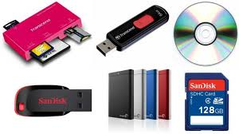
ছবিগুলো দেখি

Slide 4
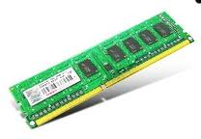
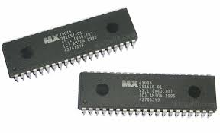
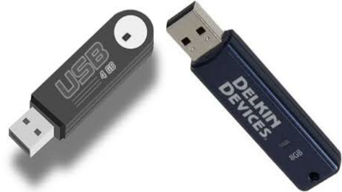
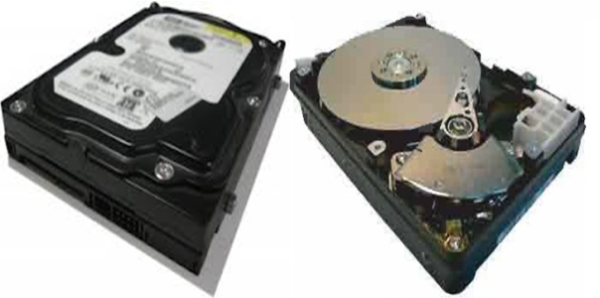
তোমরা কি বলতে পারবে এসব কি সম্পর্কিত?
রম
র‍্যাম
হার্ড ডিস্ক
হার্ডডিস্ক
পেনড্রাইভ
সিডি

Slide 5
আজকের পাঠ
মেমোরি ও স্টোরেজ ডিভাইস

Slide 6
শিখনফল
এই পাঠ শেষে শিক্ষার্থীরা যা শিখবে---
১. মেমোরি ও স্টোরেজ ডিভাইস কী তা বলতে পারবে;
২. মেমোরির প্রকারভেদ উল্লেখ করতে পারবে;
৩. ROM ও RAM এর মধ্য পার্থক্য বর্ণনা করতে পারবে;

Slide 7
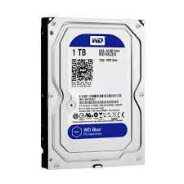
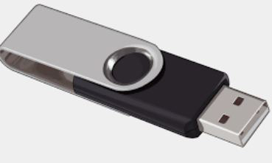
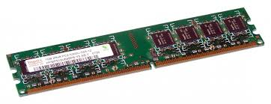
মেমোরি ও স্টোরেজ ডিভাইস কি?
যে সব যন্ত্রাংশের মাধ্যমে তথ্য-উপাত্ত, ছবি, ভিডিও, অডিও ইত্যাদি স্থায়ী বা অস্থায়ীভাবে সংরক্ষণ করা যায় তাকে কম্পিউটারের ভাষায় মেমোরি বা স্টোরেজ ডিভাইস বলে।

Slide 8
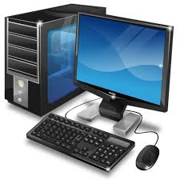
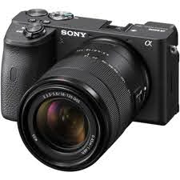
আজকাল কম্পিউটার বা মোবাইল ফোন ছাড়াও প্রায় সকল প্রকার প্রযুক্তি পন্যেই মেমোরি ও স্টোরেজ ডিভাইজ ব্যবহার হচ্ছে।

Slide 9
একক কাজ
কোন কোন ডিজিটাল যন্ত্রে মেমোরি ও স্টোরেজ ডিভাইজ ব্যবহার করা হয়?

Slide 10
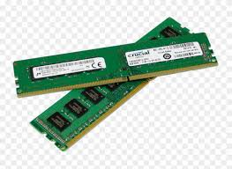
মেমোরির প্রকারভেদ
মেমোরি দুই প্রকার...
১. প্রধান বা প্রাথমিক মেমোরি
২. সহায়ক মেমোরি।
প্রধান মেমোরি দুই ধরণের...
১. RAM- (Random Access Memory)
২. ROM- (Read Only Memory)

Slide 11
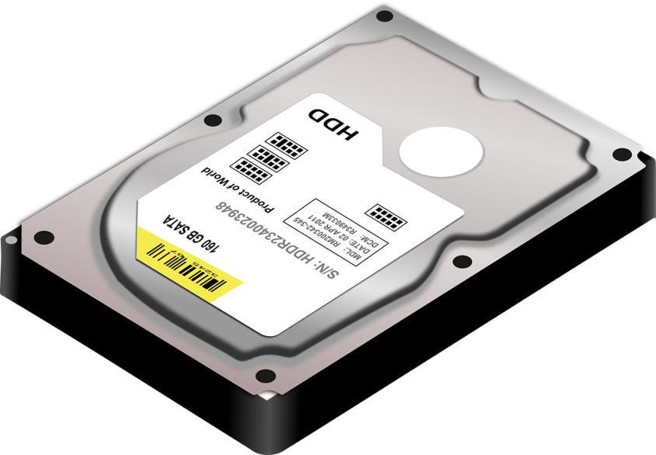
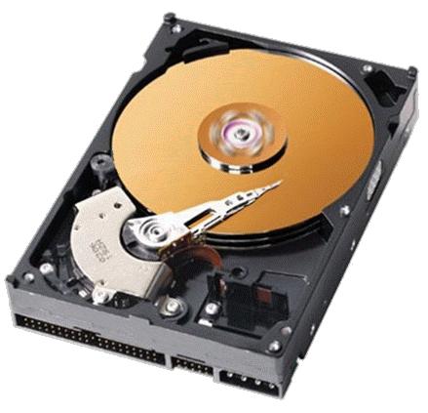
হার্ডডিস্ক স্থায়ী স্টোরেজ ডিভাইস
এটি আসলে তথ্য সংরক্ষণের প্রধান যন্ত্র।IBM কোম্পানী ১৯৫৬ সালে মেইনফ্রেম ও মিনি কম্পিউটারে ডাটা সংরক্ষ্ণের জন্য প্রথম হার্ডডিস্কের ব্যবহার করে।

Slide 12
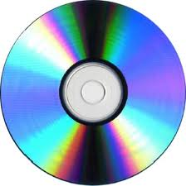
ডিভিডি ও সি ডি, দেখতে একই রকম
সিডি ও ডিভিডি তোমাদের অত্যন্ত পরিচিত। সবাই এগুলো দেখেছ। সিডি ও ডিভিডির নিচের দিকে একটি পাতলা অ্যালুমিনিয়ামের পাত থাকে যা দু-পাশে পলিকার্বনেট প্লাস্টিক দ্বারা সুরক্ষিত থাকে। সিডি বা ডিভিডিতে তথ্য রাখা বা পাঠ করতে লেজার রশ্মি ব্যবহার করা হয়। সিডি বা ডিভিডি ড্রাইভের হেড আসলে লেজার বিম তৈরি করার যন্ত্র ছাড়া আর কিছুই নয়। এ লেজার বিম অ্যালুমিনিয়ামের পাতে তথ্য সংরক্ষণ করে।

Slide 13
পেন ড্রাইভ বা ফ্ল্যাশ ড্রাইভ
কম্পিউটারের অনেক তথ্য এক কম্পিউটারের থেকে অন্য কম্পিউটারের নিতে হয়। যার মাধ্যমে এটা সবচেয়ে সহজে করা যায়,বহন করা যায় সেটার নাম পেনড্রাইভ কিংবা ফ্ল্যাশ ড্রাইভ।

Slide 14
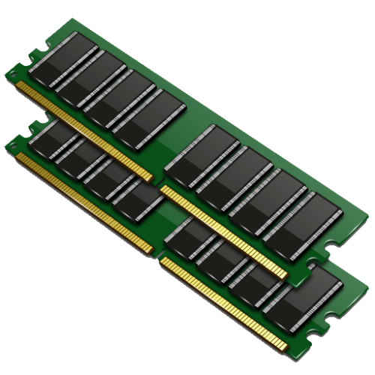
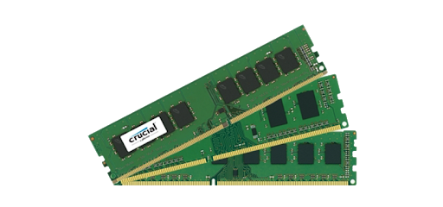
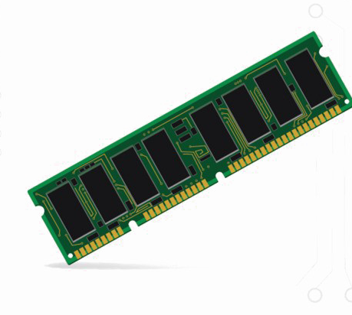
অস্থায়ী মেমোরি
র‍্যাম (RAM – Random Access Memory) অস্থায়ী মেমোরি যেখানে সাময়িকভাবে তথ্য রাখা হয়

Slide 15
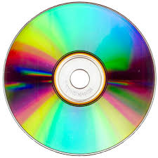
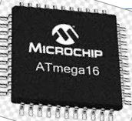
প্রধান বা সহায়ক মেমোরির ক্ষমতা দুইভাবে প্রকাশ করা হয়।
একটি গতি যা হার্টজ (Hz) এবং অন্যটি হলো ধারণ ক্ষমতা যা বাইট (Byte) দ্বারা প্রকাশ করা হয়।

Slide 16
দলীয় কাজ
ময়না দল
টিয়া দল
মেমোরি কয় প্রকার
ও কি কি?
মেমোরি কয় প্রকার
ও কি কি?

Slide 17
বিট, বাইট, কিলোবাইট, মেগাবাইট, গিগাবাইট ও টেরাবাইট এর তুলনা
8 বিট = ১ বাইট (Byte)
1024 বাইট= ১ কিলোবাইট (Kilobyte)
1024 1024 বাইট= ১ মেগাবাইট (Megabyte)
1024 1024 1024 বাইট = ১ গিগাবাইট (Gigabyte)
1024 1024 1024 1024 বাইট = ১ টেরাবাইট (Terabyte)
এক বাইট সমান ৮বিট, 1024 বাইট যেহেতু 1000 এর কাছাকাছি সেজন্য একে এক কিলোবাইট বলা হয়।

Slide 18
RAM ও ROM এর পার্থক্য
RAM- (Random Access Memory)
কম্পিউটার বা স্মার্টফোনের মাদারবোর্ডের সাথে র‍্যাম সংযুক্ত থাকে।
প্রসেসর প্রাথমিকভাবে র‍্যামে প্রয়োজনীয় তথ্য জমা রাখে এবং ঐ তথ্য নিয়ে তা প্রক্রিয়াকরণ করে।
প্রসেসর র‍্যামের যে কোনো জায়গা থেকে সরাসরি তথ্য সংগ্রহ করে বলে একে Random Access Memory সংক্ষেপে RAM বলা হয়।
প্রসেসরের গতির সাথে পাল্লা দিয়ে র‍্যামের মেমোরি ও গতিও এখন অনেক বেশি।
র‍্যামের তথ্য থাকা না থাকা বিদ্যুৎ প্রবাহের উপর নির্ভরশীল। যার কারণে একে অস্থায়ী স্মৃতি বলা হয়।

Slide 19
RAM ও ROM এর পার্থক্য
ROM- (Read Only Memory)
কম্পিউটার বা স্মার্টফোনের মাদারবোর্ডের সাথে র‍ম সংযুক্ত থাকে।
আইসিটি যন্ত্রপাতি বা কম্পিউটারের হার্ডওয়ার সচল রাখা ও তা চালু করার জন্য কিছু নির্দেশনা প্রয়োজন হয় যা রম -এ স্থায়ীভাবে সংরক্ষিত থাকে।
প্রসেসর র‍্যামের যে কোনো জায়গা থেকে সরাসরি তথ্য সংগ্রহ করে বলে একে Random Access Memory সংক্ষেপে RAM বলা হয়।
র‍ম -এর তথ্য থাকা না থাকা বিদ্যুৎ প্রবাহের উপর নির্ভর করে না।
ব্যবহারকারীও বিশেষ ব্যবস্থা ছাড়া রমের মেমোরি মুছে ফেলতে পারে না তাই একে স্থায়ী মেমোরিও বলা হয়।
এর তথ্য শুধু পাঠ করা যায় বলে একে ROM বা Read Only Memory বলে।

Slide 20
মূল্যায়ন
১.কত বাইটে ১ কিলো বাইট ?
২. কত মেগাবাইটে ১ গিগাবাইট ?
৩. কত গিগা বাটে ১ টেরাবাইট ?

Slide 21
বাড়ীর কাজ
আইসিটি যন্ত্রে মেমোরী ও স্টোরেজ ডিভাইসের গুরুত্ব আলোচনা কর।

Slide 22
আককের মত সবাইকে ধন্যবাদ

